Slide 1
EL UNIVERSO AL ALCANCE DEL CÁLCULO
PARTE IV
EL TEMPRANO UNIVERSO
Héctor Rago
hectorrago@gmail.com

Slide 2




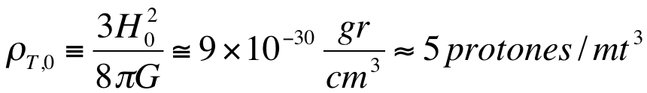



CONSTANTES Y PARÁMETROS
Velocidad de la luz
Constante gravitacional
Parámetro de Hubble
Tiempo de Hubble
Radio o longitud de Hubble
Densidad Total o crítica
Omega de la materia
Omega de la radiación
Omega del vacío

Slide 3
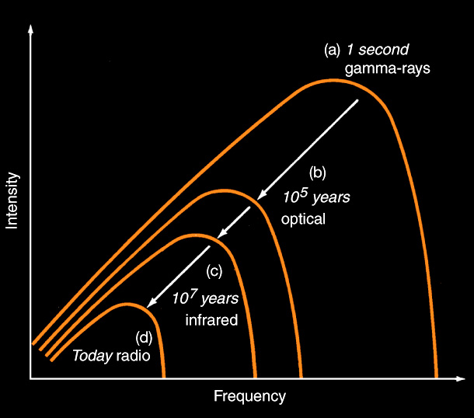

Slide 4






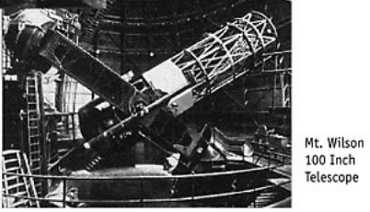

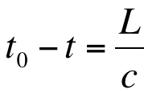
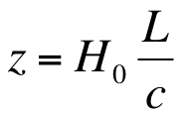


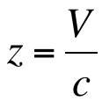
CÓMO MEDIR EL PARÁMETRO DE HUBBLE
Si es pequeño:

Slide 5
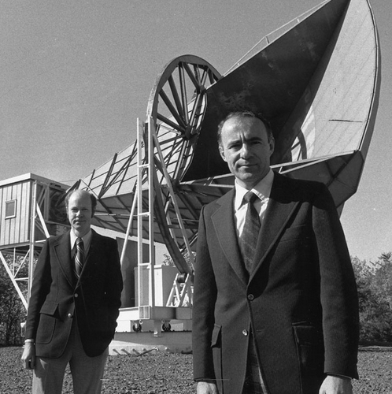
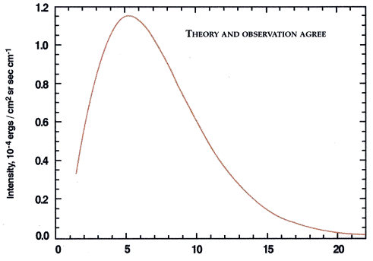


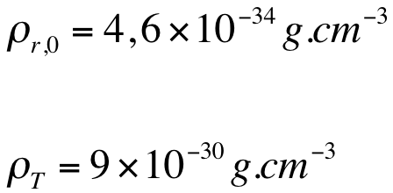



APROXIMACIÓN AL UNIVERSO REAL
La radiación cósmica de fondo
Penzias &Wilson
Pebbles & Dicke
Gamow
1965
Ley de Stephan-Boltzman

Slide 6
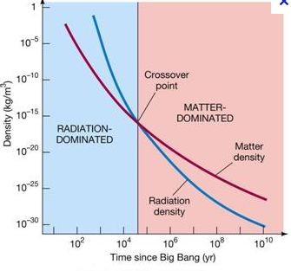
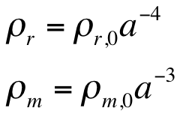




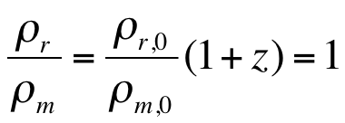



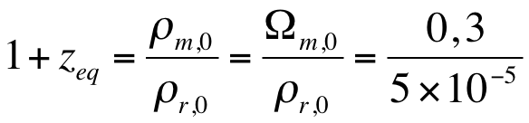

APROXIMACIÓN AL UNIVERSO REAL
La radiación cósmica de fondo
Rotación de galaxias
Dinámica de cúmulos
globulares
Lentes gravitacionales

Slide 7

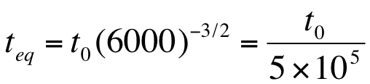





APROXIMACIÓN AL UNIVERSO REAL
La radiación cósmica de fondo
Qué edad tenía el universo cuando
?
Einstein-deSitter
De qué tamaño era el universo cuando
?
Usando el modelo de radiación

Slide 8
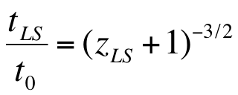

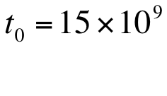
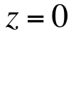


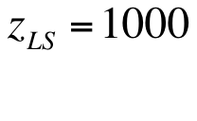
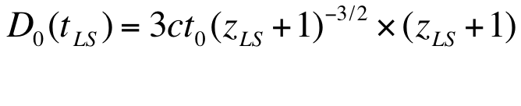
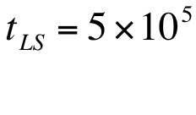

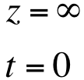

APROXIMACIÓN AL UNIVERSO REAL
La superficie de último scattering
La superficie de “last scattering”
Cuando T = 3000ºK se forman átomos de H
Como T0 = 3ºK, z = 1000
Horizonte en ese instante (suponiendo E-d S)
Esa distancia hoy es
LSS
Distancia actual de la superficie LS

Slide 9
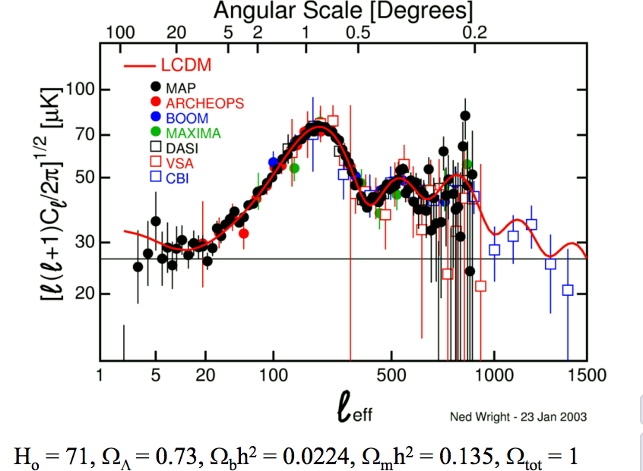
APROXIMACIÓN AL UNIVERSO REAL
Anisotropía de la temperatura de la CBR
Tamaño del horizonte sónico y la distancia de la superficie de último scattering depende de los parámetros cosmológicos como la densidad total, la densidad de bariones, la curvatura (energía), densidad de la materia…

Slide 10




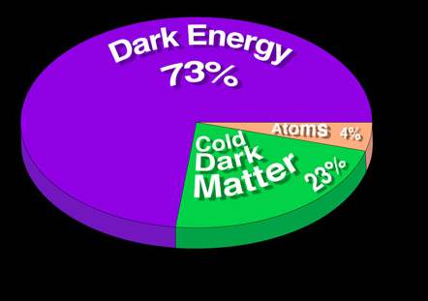

APROXIMACIÓN AL UNIVERSO REAL
Un universo de materia y de vacío
Un universo sólo de materia?
Incompatible con la edad el sol
La contribución del vacío
Hay algo más que
Masas (materia) y
radiación (fotones)
Ecuación de estado

Slide 11
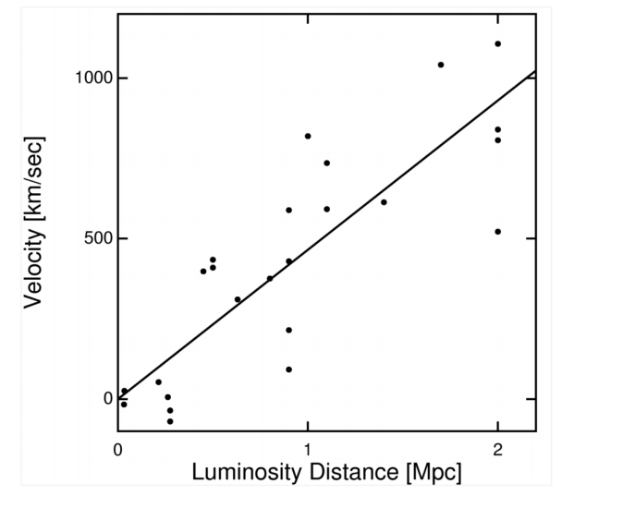
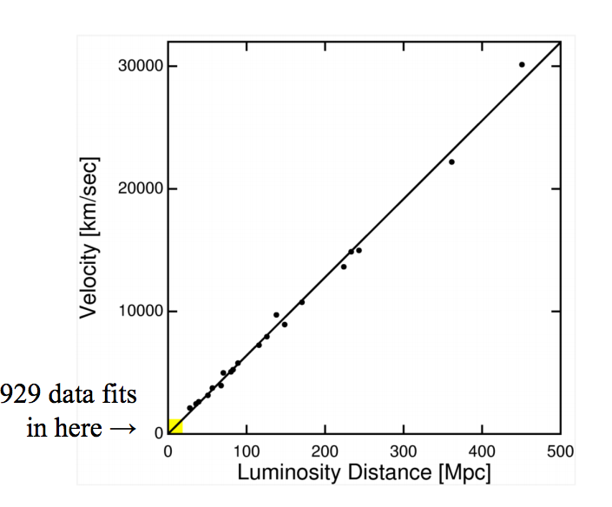
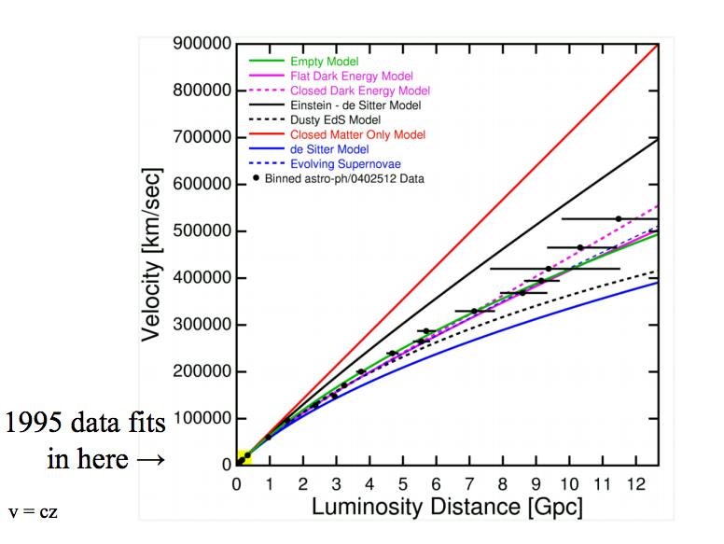

CÓMO MEDIR EL PARÁMETRO DE HUBBLE
1

